Slide 1
ALTERNATIVAS SOSTENIBLES PARA LOS PROCESOS ENOLÓGICOS DENTRO DE LOS NUEVOS ESCENARIOS CREADOS POR EL CAMBIO CLIMÁTICO
Dr. Encarna Gómez-Plaza
Universidad de Murcia
Notes:
Hola, Buenos días, es un placer para mi estar hoy aquí con ustedes y por ello quiero dar las gracias a los organizadores del simposium y a aquellas personas que han contado conmigo y me han invitado a estar aquí hoy.
Mi ponencia va a tratar algunas alternativas en los procesos enológicos que puedan hacer que estos sean sostenibles y eficientes, sobre todo en los escenarios en los que nos estamos viendo inmersos en estos años y en los venideros.

Slide 2
Temas a tratar
Situación creada por el nuevo escenario climático
Demasiado alcohol en nuestros vinos, ¿adelantamos vendimia y perdemos color?
Vinos inestables y procesos de estabilización tartárica poco eficientes, ¿que alternativas tenemos?
Notes:
Voy a hablar brevemente de dos temas, la problemática de las altas temperaturas que estamos sufriendo últimamente y que afectan a la maduración de la uva y al contenido alcohólico de los vinos y las altas concentraciones de potasio también ligadas a las altas temperaturas y que vuelven inestables nuestros vinos.

Slide 3
No solo es importante la madurez tecnológica (relacionada con el contenido de azúcar de la pulpa), sino también la madurez fenólica y aromática. La fecha óptima de cosecha vendrá definida por un equilibrio entre las diferentes características de maduración
Madurez Tecnológica
Madurez Tecnológica
Madurez fenólica
Madurez fenólica
CONTENIDO EN ALCOHOL> 15% V/V
Notes:
La calidad de los vinos tintos está muy ligada a su color y este color viene determinado por algunos factores, como la calidad de la uva en el momento de la vendimia. Sin embargo, no solo es importante la madurez tecnológica (esto relacionado con el contenido de azúcar de la pulpa), sino también la madurez fenólica y aromática. La fecha óptima de cosecha vendrá definida por un equilibrio entre las diferentes características de maduración. Las altas temperaturas provocan una aceleración de la madurez tecnológica de la uva y, por lo tanto, cuando se alcanza la madurez tecnológica, la piel y las semillas pueden permanecer inmaduras desde el punto de vista fenólico, y los vinos de estas uvas presentarán un color bajo. Sin embargo, si la vendimia se retrasa para alcanzar una correcta madurez fenólica, la uva acumulará un alto contenido de azúcares y eso dará lugar a una alta graduación alcohólica en los vinos El alto contenido de alcohol puede ejercer una serie de efectos negativos que plantean desafíos microbiológicos, técnicos, sensoriales y económicos

Slide 4
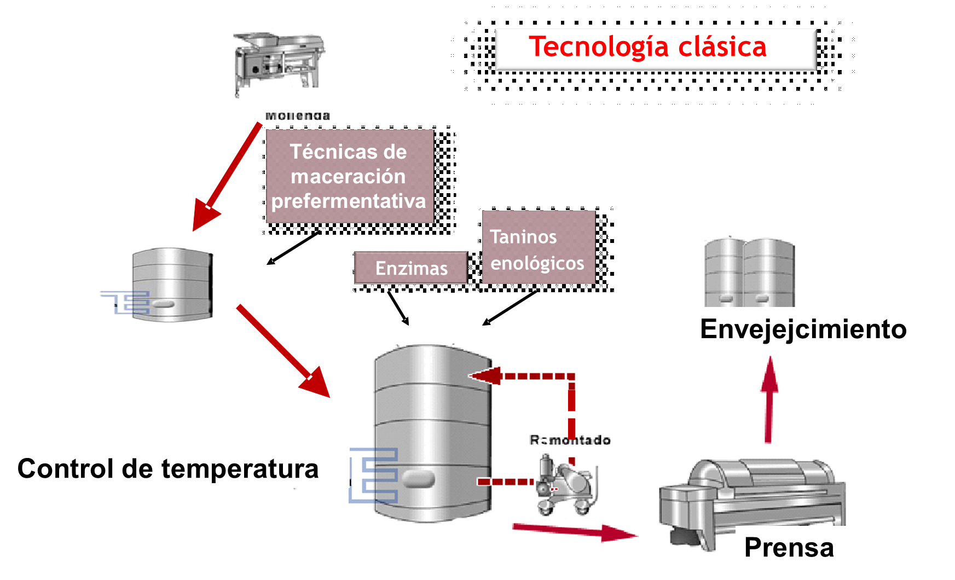
Termovinificación
Flash detente

Slide 5
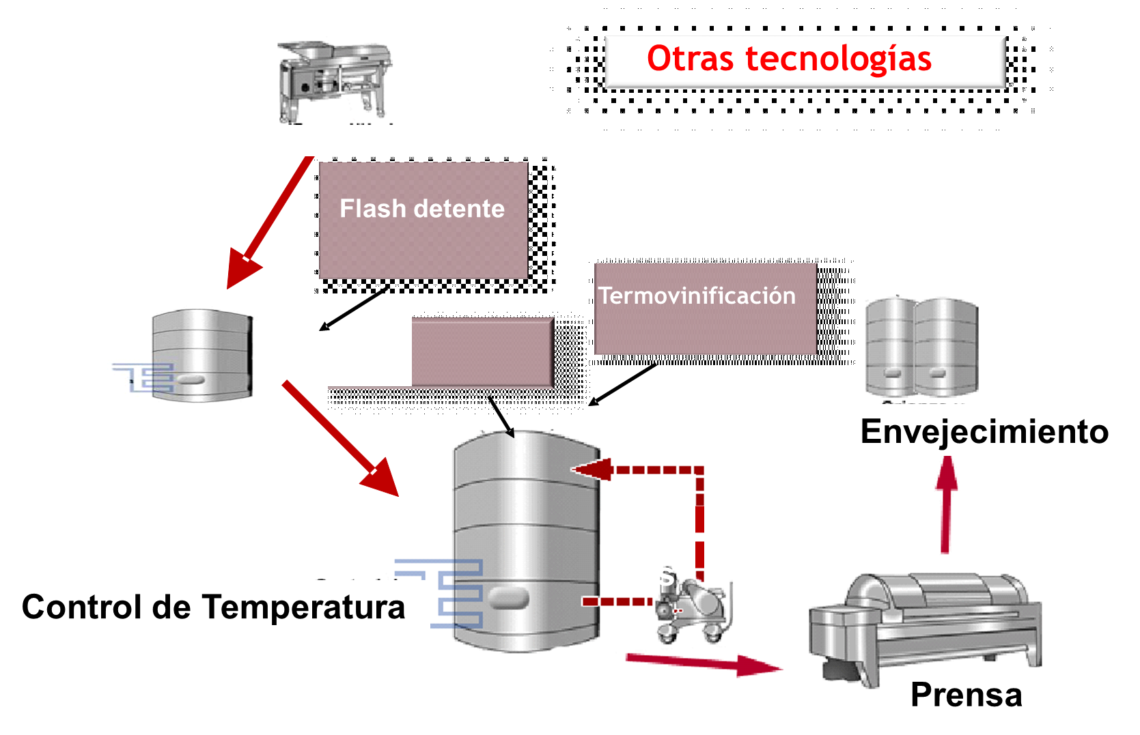
Demanda del productor y consumidor
Nuevos productos
Nuevos procesos
Condiciones
Eficientes energéticamente
Bajos efluentes
ULTRASONIDOS
PEF
Bajo uso de agua y aditivos

Slide 6
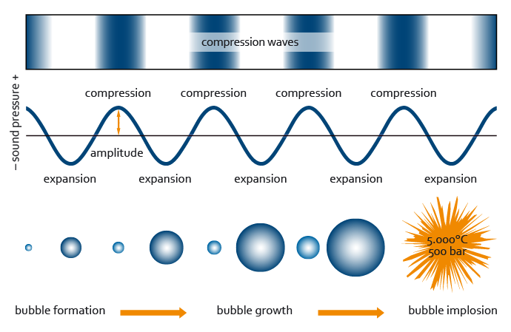
PRINCIPIOS DE ULTRASONIDOS DE ALTA POTENCIA
Ondas de compresión
compresión
compresión
compresión
compresión
amplitud
Formación de la burbuja
Crecimiento de la burbuja
Implosión de la burbuja
Notes:
Los efectos de los ultrasonidos de alta potencia se logran principalmente debido al fenómeno de cavitación. La propagación de una onda sonora de alta intensidad en un medio líquido puede generar cavidades en el líquido, las llamadas burbujas de cavitación, que pueden crecer. Cuando el tamaño de estas burbujas alcanza un valor crítico, colapsan, generando condiciones locales extremas: temperaturas determinadas hasta aproximadamente 5000 K y presiones estimadas alrededor de 50 – 1.000 ATM. Estos "puntos calientes" son capaces de acelerar drásticamente la reactividad química del medio.

Slide 7
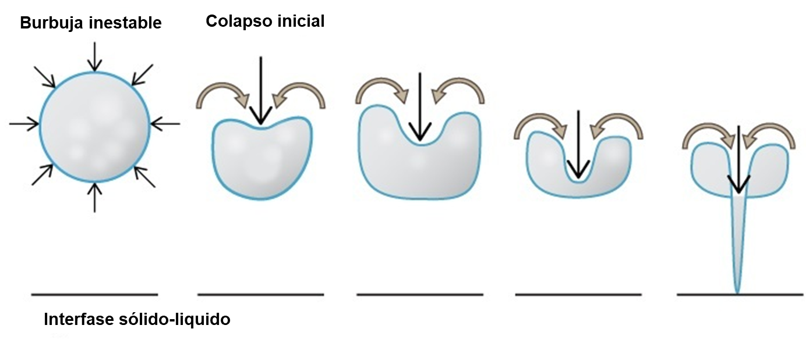
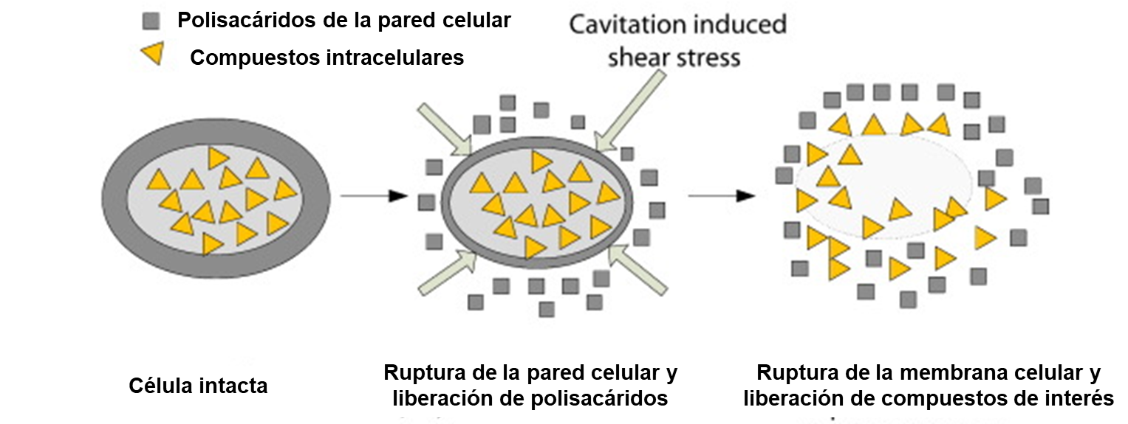
PRINCIPIOS DE ULTRASONIDOS
Notes:
Además, cuando las burbujas acústicas de cavitación implosionan cerca o sobre la superficie de un material sólido, genera chorros de líquidos de alta velocidad en la superficie y crea daños por ondas expansivas. Estos efectos pueden conducir a la fragmentación de los materiales y a la erosión localizada.

Slide 8
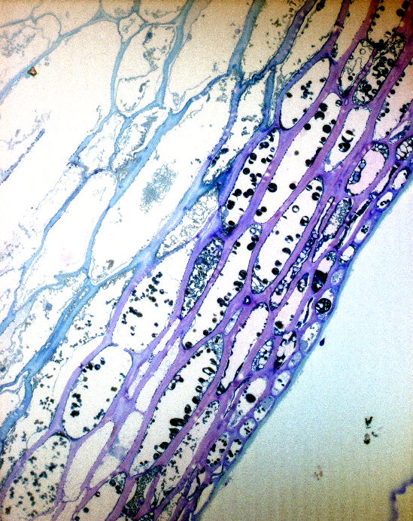
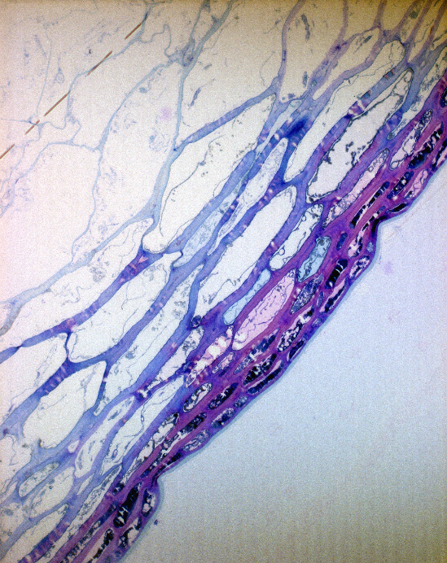
Hollejjo uva estrujada
Hollejo de uva estrujada y sonicada
Notes:
Es evidente que existe un colapso de las estructuras celulares, principalmente las más cercanas a la superficie de la piel, lo que explica la facilidad de extracción fenólica en las uvas estrujadas tratadas.

Slide 9
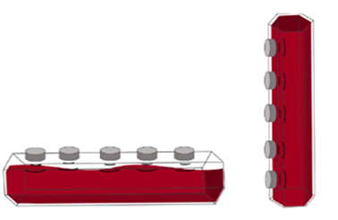
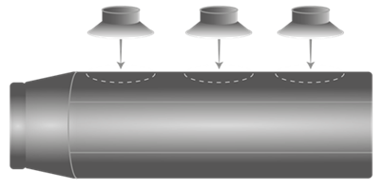
Sonotrodos
(emisión de US)
Uva estrujada se mueve a través de la tubería
Notes:
En la actualidad, la aplicación de la tecnología de ultrasonidos en enología es una práctica autorizada por la OIV,

Slide 10
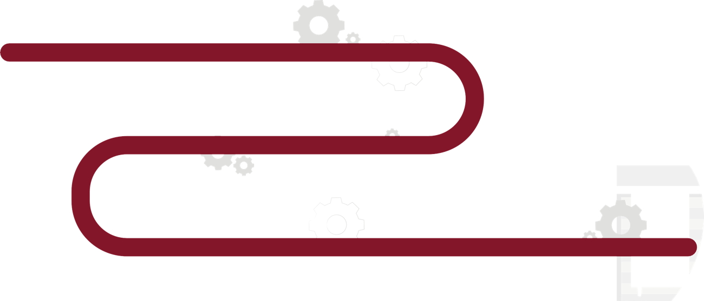
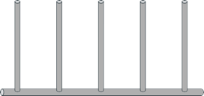
Tratamiento de uvas tintas en la bodega
Recepción de uva
Estrujajdo/Despalillado
Bomba
Sistema de US
Tanque de maceración
PERSEO
PERSEO

Slide 11
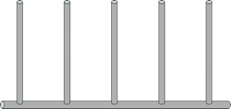
Tratamiento de uvas blancas en bodega
Recepción de uva
Estrujajdo/Despalillado
Bomba
Sistema de US
Prensa
Tanque de fermentación

Slide 12
Utilidades de US en bodega
EXTRACCIÓN DE COMPUESETOS FENÓLICOS
EXTRACCION DE POLISACÁRIDOS Y MEJORAS GUSTATIVAS
INCREMENTO DE AROMAS VARIETALES

Slide 13
Utilidades de US en bodega
EXTRACCIÓN DE COLOR
INCREMENTO DE COLOR
ALIVIAR LOS EFECTOS DEL CAMBIO CLIMÁTICO?
REDUCCIÓN DEL TIEMPO DE MACERACIÓN
Notes:
Dentro de las mejoras que podemos obtener en color, no solo encontraremos un aumento de color, también podemos intentar reducir el tiempo de maceración (conseguir el mismo color pero en menos tiempo) e incluso intentar conseguir vinos muy coloreados a partir de uvas poco maduras y, por lo tanto, darán lugar a vinos con menor graduación alcohólica.

Slide 14
¿Podríamos usar los US como una herramienta para obtener vinos coloreados y con menor grado alcohólico?
Notes:
Given our previous results, and trying to increase our knowledge in the outcome of US, we want to determine if the Good qualities of US are similarly obtained in grapes with different ripening degrees and therefore that could help to control the wine alcoholic strenght.

Slide 15
Uvas estrujadas
1º Vendimia
23.5ºBrix
Uvas estrujadas
2º Vendimia
27.5ºBrix
Bomba
US
Sistema US
Vino control
13.5% alcohol
Vino de uvas US
13.5% alcohol
Vino de uvas US
15.5% alcohol
Color y evaluación sensorial similar
Diferente contenido en alcohol

Slide 16
Vino | %alcohol | IC | IPT | AntT (mg/L) | AntPol (mg/L) | Taninos (mg/L)
19CSyrah 22 | 12.53 a | 15.36 a | 40.95 a | 467.33 b | 52.49 a | 964.77 a
19SSyrah 22 | 12.69 a | 18.33 b | 50.19 b | 415.74 a | 65.74 a | 1689.71 c
19CSyrah 25.5 | 14.05 b | 19.95 c | 52.80 c | 649.79 c | 54.28 a | 1303.43 b

Slide 17
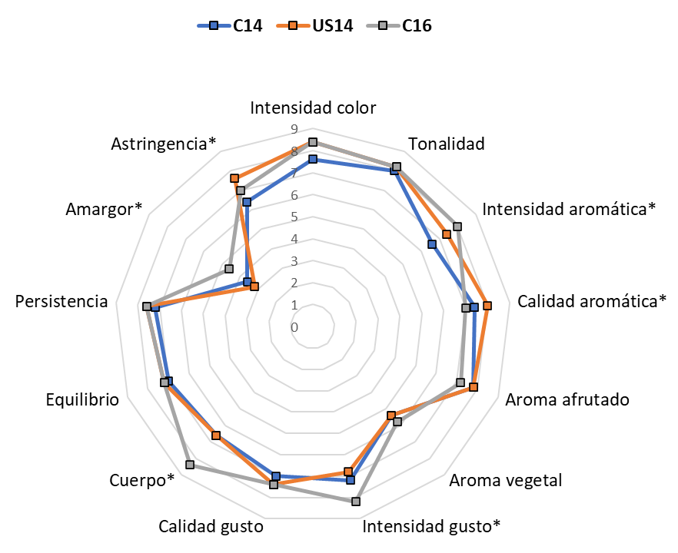
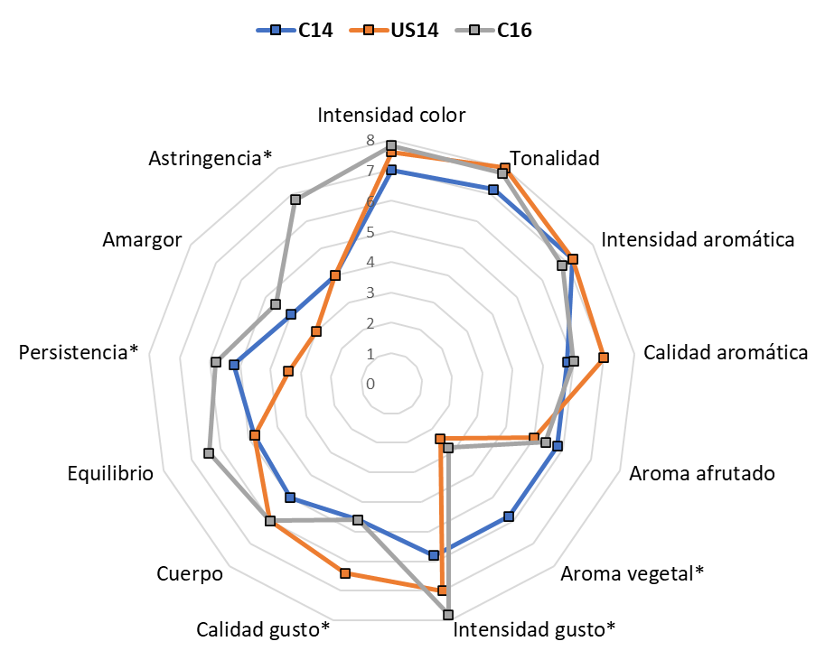
2020
2021
C25.5
US25.5
C29
C23.5
US23.5
C27.5
Notes:
El vino obtenido con uvas tratadas con US presentaba características cormáticas similares o que no diferían de un vino obtenido a partir de uvas más maduras Las puntuaciones sensoriales también son similares entre los vinos elaborados con uvas sonicadas y los vinos de uvas más maduras Tecnología limpia, ecológica, eficiente, autorizada en bodegas e interesante herramienta para luchar contra el cambio climático

Slide 18
Sistema US vs TERMOVINIFICACION, Eficiencia energética
 | Termovinificación | Sistema US
Kg/h | 12,000 | 12,000
Potencia (kW) | 1,411.50 | 61
Consumo energético($/h) | 134.39 | 5.51
Coste por unidad ($/Ton) | 11.12 | 0.48
Notes:
Como se puede observar en la siguiente tabla, ULTRAWINE presenta una mayor eficiencia energética, optimizando así el proceso de producción, reduciendo el coste del tratamiento y fomentando la sostenibilidad medioambiental. El coste unitario del tratamiento con ULTRAWINE es 23,13 veces inferior al de la termovinificación.

Slide 19
Temas a tratar
Situación creada por el nuevo escenario climático
Demasiado alcohol en nuestros vinos, ¿adelantamos vendimia?
Vinos inestables y procesos de estabilización tartárica poco eficientes, ¿que alternativas tenemos?
Notes:
Vamos a hablar un poco de la segunda parte de esta presentación, los procesos de estabilización tartárica

Slide 20
Potassium bitartrate
Problemas con la estabilidad tartárica
Notes:
El bitartrato de potasio y el tartrato de calcio son sales del ácido tartárico presentes de forma natural en el vino y que se vuelven cada vez más insolubles por la presencia de etanol y durante el posterior almacenamiento del producto embotellado a bajas temperaturas. Además, este problema se ve agravado en los últimos años porque un incremento en las temperaturas medias durante la maduración de las uvas provoca que éstas presenten menor acidez total en el momento de la vendimia y niveles mas altos de cationes, sobre todo potasio.

Slide 21
Precipitación de sales tartáricas
RUSIA
El depósito es inofensivo, pero la reacción del cliente puede no serlo (Rankine, 1989)
Notes:
Los cristales de sales del ácido tartárico no son un problema que ponga en peligro la salud del consumidor, pero pueden ser un problema para la aceptación por parte de éste y un problema legal en algunos países. Por lo tanto, el tratamiento de los vinos antes del embotellado para evitar la precipitación de estas sales es un paso importante y común durante la producción del vino.
Una encuesta realizada a 2000 consumidores de vino en los EE. UU. reveló que la mitad consideraba que los depósitos de botellas eran negativos y que el 40% no volvería a comprar el vino si encontraba un precipitado (Salamone y Oberholster 2015). Por lo tanto, Rankine (1989) no se equivocó cuando indicó que "el depósito es inofensivo, pero la reacción del cliente puede no serlo".
Además del aspecto estético de los depósitos de KHT, la presencia de dichos depósitos en los vinos espumosos tiene el potencial de causar un brote excesivo cuando se abre la botella (Rankine 1989, Ribéreau-Gayon et al. 2006). En consecuencia, la prevención de la precipitación de KHT después del embotellado es una parte esencial de la vinificación,

Slide 22
Estabilización por frio
PROs
Buena estabilidad
CONs
Alto coste
Repercusión en el precio final del vino y su calidad
Requiere un paso posterior de filtración
Pérdidas importantes
Exposición del vino a temperaturas cercanas a la congelación
8 – 10 días
Notes:
La estabilización en frío es el tratamiento de estabilización más extendido y utilizado hoy día por las bodegas para alcanzar la estabilización tartárica del vino. Consiste en su refrigeración a una temperatura cercana a la temperatura de congelación, introduciéndolo a continuación en un depósito isotérmico. y dejándolo durante un tiempo variable de 7-12 días para los blancos y rosados, y de algunas semanas para los tintos.
Aunque la estabilización en frío ha demostrado ser efectiva, presenta algunas desventajas significativas, como el tiempo de tratamiento necesario, el alto costo económico de la técnica, la pérdida de materia colorante y compuestos responsables del aroma y sabor de los vinos.

Slide 23
Estabilización por frío
Métodos sustractivos (eliminación de iones)
Electrodialisis
Resinas de intercambio cationico
Métodos aditivos
Carboximetilcelulosa (CMC)
Poliaspartato potásico (KPA)

Slide 24
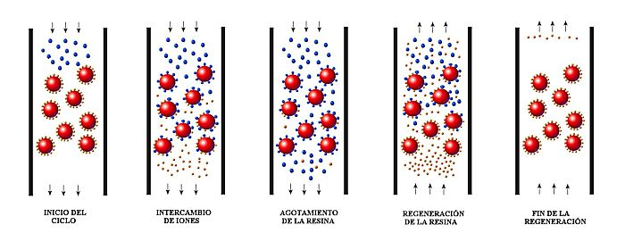
.
RESINAS DE INTERCAMBIO CATIONICO
VENTAJAS
Menor inversión
DESVENTAJAS
Selectividad
Ligero aumento de la acidez total
Ligera disminución del pH
Notes:
Entre los procesos sustractivos encontramos la utilización de resinas de intercambio catiónico (RIC) y la electrodiálisis.
En el caso de los sistemas de intercambio catiónico, el principio de funcionamiento se basa en el intercambio de cationes disueltos en el vino por otros cationes (fundamentalmente de la misma carga) soportados sobre un lecho fijo. En el caso que nos ocupa. se trata de capturar cationes K+ y sustituirlos por protones (H+). De este modo. se evita la formación de bitartrato potásico, favoreciendo la presencia de ácido tartárico. Una característica importante de la resina utilizada es que debe ser selectiva, eliminando el catión que se desea y respetando al máximo otros cationes presentes en el medio. La resina no debe transmitir al vino materias o características que normalmente no existen en el vino

Slide 25
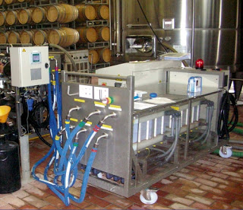
Electrodiálisis
PROs
Buenos resultados
CONs
Inversión alta
Pocas modificaciones organolépticas
Manejo complicado
Notes:
En cuanto a la electrodiálisis, el principio es simple: un reactor de filtro prensa está compuesto de membranas "catiónicas" alternas, que son permeables a "cationes", o iones positivos, y membranas "aniónicas", que son permeables a "aniones", o iones negativos. Como existen niveles excesivos en el vino, el potasio y el calcio (cationes) y el tartrato (un anión) son los primeros iones que se extraen cuando se aplica una corriente eléctrica. Una ventaja de este procedimiento es que puede adaptarse para todo tipo de vino.
De hecho, algunos sistemas cuentan con una herramienta de análisis predictivo, que permite al operador predecir el nivel de tratamiento que se debe aplicar a cada tipo de vino para obtener una estabilidad perfecta.

Slide 26
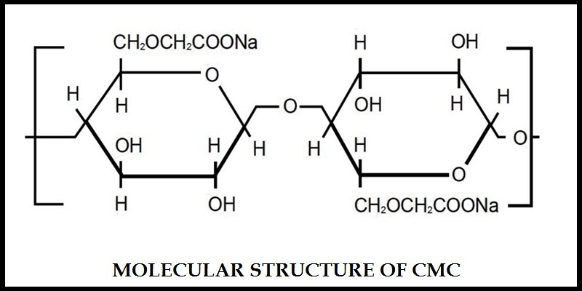
CARBOXIMETILCELULOSA
Carboximetilcelulosa
VENTAJAS
Completamente neutra a nivel organoléptico
DESVENTAJAS
Preparación complicada
Coste en producto y manipulación
Muy eficaz
Ausencia de toxicidad
Escasa retención de aromas
NO NECESITA INVERSIÓN
Posibles problemas en vinos tintos
Notes:
Entre los procesos aditivos vamos a centrar nuestra atención en la carboximetilcelulosa (CMC) y el poliaspartato de potasio (PA) cuyo uso ha sido recientemente aprobado por la OIV. Estos compuestos inhiben la cristalización del ácido tartárico.
La carboximetilcelulosa (CMC) es un polisacárido que se obtiene como celulosa modificada a partir de células vegetales. Los polímeros obtenidos tienen diferente solubilidad dependiendo del grado de polimerización y de sustitución, constituyendo soluciones más o menos viscosas; su solubilidad es baja, dificultándose la dosificación del producto. Para mejorar estos aspectos se han desarrollado productos líquidos eficaces.

Slide 27
VENTAJAS
Completamente neutra a nivel organoléptico
DESVENTAJAS
Preparación complicada
Coste en producto y manipulación
Muy eficaz
Ausencia de toxicidad
Escasa retención de aromas
NO NECESITA INVERSIÓN
Posibles problemas en vinos tintos
Notes:
Entre los procesos aditivos vamos a centrar nuestra atención en la carboximetilcelulosa (CMC) y el poliaspartato de potasio (PA) cuyo uso ha sido recientemente aprobado por la OIV. Estos compuestos inhiben la cristalización del ácido tartárico.
La carboximetilcelulosa (CMC) es un polisacárido que se obtiene como celulosa modificada a partir de células vegetales. Los polímeros obtenidos tienen diferente solubilidad dependiendo del grado de polimerización y de sustitución, constituyendo soluciones más o menos viscosas; su solubilidad es baja, dificultándose la dosificación del producto. Para mejorar estos aspectos se han desarrollado productos líquidos eficaces.

Slide 28
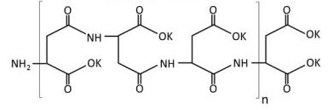
POLIASPARTATO DE POTASIO
PROs
Sabor neutro
CONs
???
Alta eficiencia
Sin toxicidad
Baja retención de aormas
Sin inversión económica
Sin interacción con polifenoles
López et al., 2016
Notes:
El poliaspartato de potasio (PA) es un polímero obtenido por condensación del ácido aspártico. El material original para la extracción del ácido aspártico es la pulpa de remolacha después de la extracción del azúcar, es por tanto. el subproducto de otra industria. Es completamente biodegradable. El efecto inhibidor del KA en la formación de cristales de tartrato, se basa en la adsorción de las moléculas del polímero en los sitios activos de crecimiento de la matriz del cristal. Esto conduce a una nucleación y crecimiento reducidos y a la formación de estructuras cristalinas distorsionadas.

Slide 29
El objetivo es optimizar el proceso de estabilización tartárica de los vinos con tratamientos alternativos al uso de las bajas temperaturas, para minimizar el coste del proceso y los efectos negativos sobre la calidad, pero manteniendo una adecuada estabilidad tartárica de los vinos
Notes:
El objetivo es optimizar el proceso de estabilización tartárica de nuestros vinos con tratamientos alternativos al uso de las bajas temperaturas, para minimizar el coste del proceso y los efectos negativos sobre la calidad, pero manteniendo una adecuada estabilidad tartárica de los vinos. Se estudiaron las características enológicas y cromáticas de los vinos y se evaluaron también sensorialmente.

Slide 30
Resinas de intercambio catiónico
10.000 L de vino.
Porcentaje de vinos tratados:
30% Vino tinto tratado
Ciclo de 4 horas
60% Vino blanco tratado.
Electrodiálisis
10.000 L de vino.
Análisis a tiempo 0 en botella y tras 12 meses
Análisis pH, conductividad, Na+, K+, acidez
Test de estabilidad tartárica
Análisis sensoriales
CMC
50 mL/HL CMCL líquida (Cellogum LV 20, Enartis) para vinos blancos
KPA
100 mL/HL para vinos blancos (Zenith White. Enartis)
150 mL/HL CMC+Goma arabica (Stab Mega, Enartis) para vinos tintos
200 mL/HL para vinos tintos (Zenith Color. Enartis).

Slide 31
MÉTODOS SUSTRACTIVOS

Slide 32
Vino blanco después del proceso de estabilización
Notes:
RIC baja el pH, la conductividad, Na y K mientras que la electrodiálisis afecta fundamentalmene a la conductivdad, el ácido taratárico, CA y K

Slide 33
Análisis del vino tinto tras la estabilización
12 meses
6 meses
0 meses
EF ED RIC Control
Notes:
RIC baja el pH, el Na y K mientras que la electrodiálisis afecta fundamentalmene a la conductivdad,
La estabilización por frio afecta fundamentalmente al descenso en ácido tartárico y K

Slide 34
Análisis cromático del vino tinto tras la estabilización
Notes:
EF fue la que significaivamente mas disminuyó la intensidad de color, a tiempo de embotellado y tras 12 meses en botella

Slide 35
Vino blanco
Notes:
ED aroma floral y estructura
RIC menores puntuaciones, menos aroma y mas herbaceo

Slide 36
Vino tinto
Notes:
En este vino, ED intensidad de color más alta, intensidad de aroma y calidad y afrutado. La sensación en boca es más alta. CER mayor astringencia y sequedad

Slide 37
MÉTODOS ADITIVOS

Slide 38
Análisis del vino blaco después del proceso de estabilización
Test Boulton
Notes:
Los métodos aditivos apenas modifican el pH y con respecto al testigo muestran valores de ácido tartárico algo mas altos. El KPA incrementa ligeramente los niveles de potasio

Slide 39
Análisis del vino tinto tras el proceso de estabilización
Test de Boulton

Slide 40
Intensidad de color
Indice de polifenoles totales
Análisis cromático de los vinos tras la estabilización
Taninos (mg/L)
Notes:
Muy pocas diferencias cromáticas

Slide 41
Vino blanco

Slide 42
Vino tinto

Slide 43
CONCLUSIONES
Resinas de intercambio catiónico
Electrodialisis
Bajo coste económico
Algo de falta de estabilidad en los vinos
Las muestras no son bien valoradas por los catadores
Menor consumo energético que la estabilización por frio
Buena estabilidad de los vinos
Sin pérdidas de color
Alta inversión

Slide 44
CONCLUSIONES
KPA
CMC/CMC+GA
Bajo coste
Sin inversión inicial
Buena estabilidad
Muestras preferidas
Rendimiento ligado al de la embotelladora
Rendimiento ligado al de la embotelladora
Bajo coste
Sin inversión inicial
Estabilidad media

Slide 45
Costes económicos
Tratamiento | EF | CMC + GA (vinos tintos) | CMC (vinos blancos) | KPA | RIC | ED
Coste inicial | ↑↑ | 0 | 0 | 0 | 90.000 $ | 270.000 $
Rendimiento |  | Rendimiento de la embotelladora | Rendimiento de la embotelladora | Rendimiento de la embotelladora | 100 HL/h | 400 Hl/h
Coste $/hL | 2.7$/hL | 1.7 $/hL | 0.65 $/hL | 1.2 $/hL | 0.4 $/hL | 1 $/hL

Slide 46
Etiquetado del vino
Reglamento (UE) 2021/2117

Slide 47
Aditivos (Según Reglamento (UE) 2019/934)
Correctores de acidez: ácido tartárico, ácido málico,ácido láctico, sulfato de calcio, ácido cítrico.
Conservantes y antioxidantes: dióxido de azufre, bisulfito de potasio, metabisulfito de potasio, sorbato de potasio, lisozima, ácido ascórbico, dicarbonato de dimetilo (DMDC).
Estabilizantes: ácido cítrico, ácido metatartárico, goma arábiga, manoproteínas de levadura, carboximetilcelulosa (CMC), poliaspartato de potasio, ácido fumárico.
Gases y gases de envasado: argón, nitrógeno, dióxido de carbono.

Slide 48
ALTERNATIVAS SOSTENIBLES PARA LOS PROCESOS ENOLÓGICOS DENTRO DE LOS NUEVOS ESCENARIOS CREADOS POR EL CAMBIO CLIMÁTICO
Dr. Encarna Gómez-Plaza
encarna.gomez@um.es
MUCHAS GRACIAS POR SU ATENCIÓN
PREGUNTAS??

